Slide 1
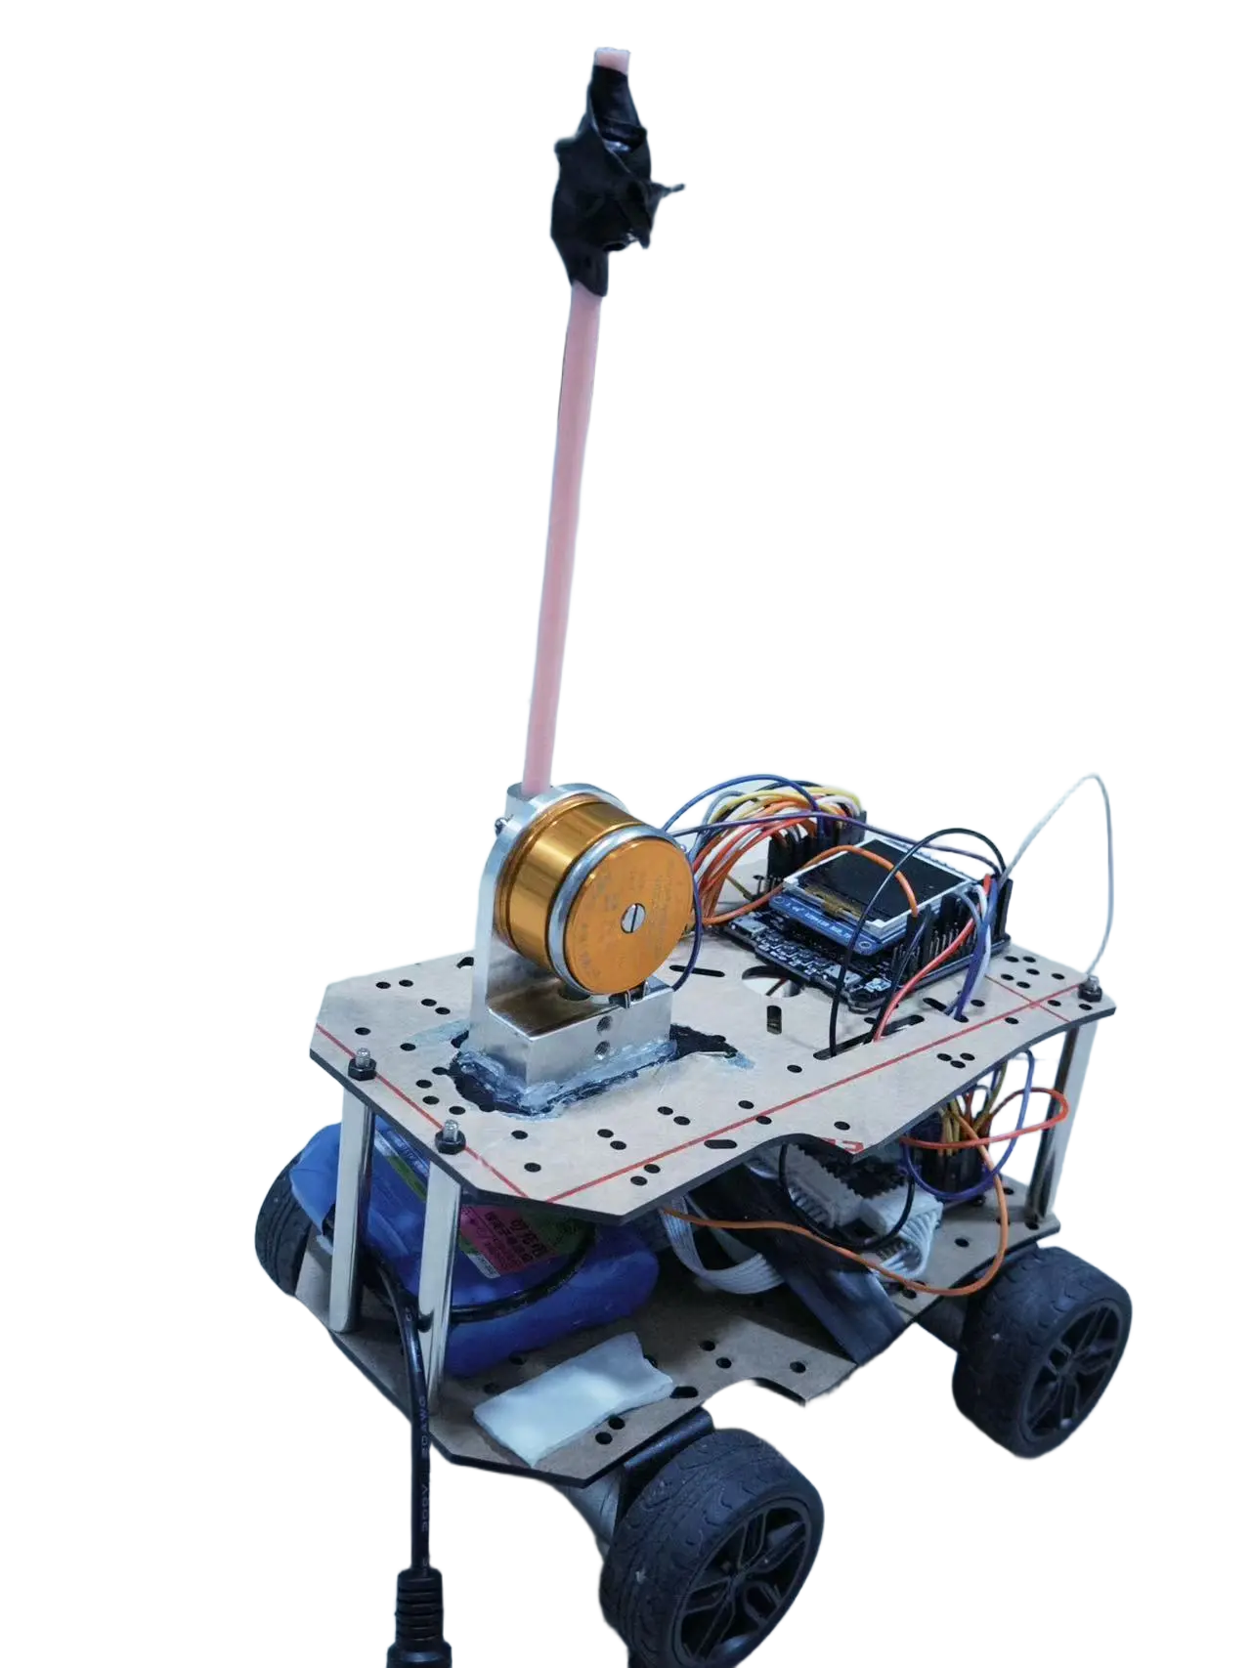
基于STM32的小车倒立摆控制系统设计
控制工程原理课程设计汇报
汇报小组：第二组
日期：2026年6月
Notes:
大家好，今天我将为大家汇报我的控制工程原理课程设计——基于STM32的小车倒立摆控制系统。本次设计旨在通过实践，深入理解控制理论，并将其应用于一个经典且富有挑战性的物理系统中。接下来，我将从项目背景、系统方案、软硬件设计、实验调试以及总结展望几个方面进行详细介绍。

Slide 2
目录
01
课题意义
倒立摆是控制工程领域的经典入门案例，本次课题构建了从理论建模、算法设计到实物实现的完整实践链路，具有重要的教学与工程实践意义。
04
软件系统设计
分为小车PWM控制、传感器ADC采集和PID控制算法三块，讲解倒立摆控制的原理与实现步骤。
02
系统总体方案
明确系统的核心设计任务与关键性能指标，规划闭环控制系统的总体架构，梳理从传感器采集、数据处理到执行机构驱动的完整工作流程。
05
实验调试与结果分析
开展系统联调实验，记录并分析实验数据，针对调试中出现的振荡、稳态误差等典型问题，提出针对性的解决方法与参数优化策略。
03
硬件系统设计
介绍核心控制器、传感器与执行电机的选型分析，确定各模块间的电气连接关系。
06
总结与展望
总结项目的核心研究成果与实践收获，客观分析当前系统存在的不足，并对后续的算法优化、功能扩展等改进方向进行规划与展望。

Slide 3
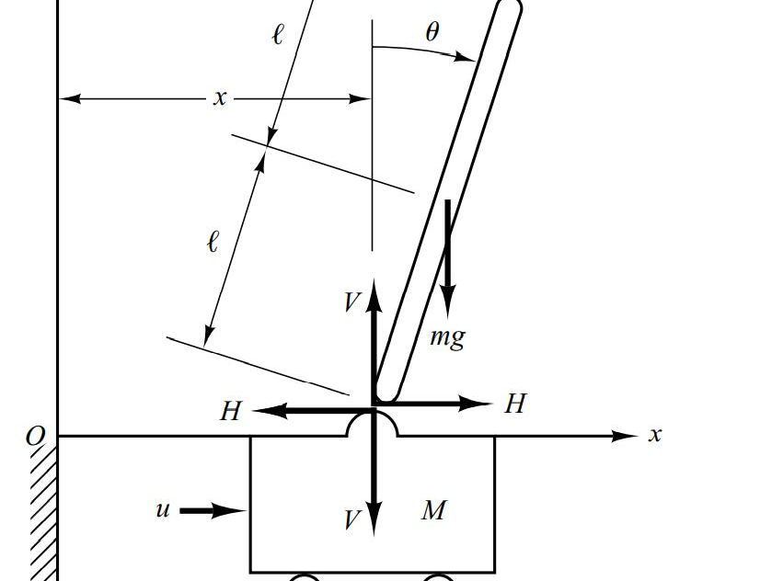

01 课题意义
倒立摆：控制工程的“Hello World”
理论价值
小车倒立摆为经典开环不稳定欠驱动系统，直观验证负反馈、PD 阻尼、稳态误差等控制理论，是经典控制算法实物验证平台。
工程实践意义：
完整完成传感器采集校准、2ms 高实时中断闭环、双环分层控制开发；学会处理噪声、零点漂移、电机滞后等真实工况干扰，建立标准化嵌入式控制系统开发与故障校正思维。
图1：经典一阶倒立摆系统受力分析模型。该模型直观呈现了小车与摆杆的动力学耦合关系，是理解控制系统稳定性与反馈机制的基础载体。
课题核心意义：构建“理论-硬件-软件”的完整闭环
本项目通过四轮小车与模拟传感器的结合，旨在系统性训练硬件集成、实时数据处理、嵌入式架构设计及控制器参数整定的综合工程能力。

Slide 4
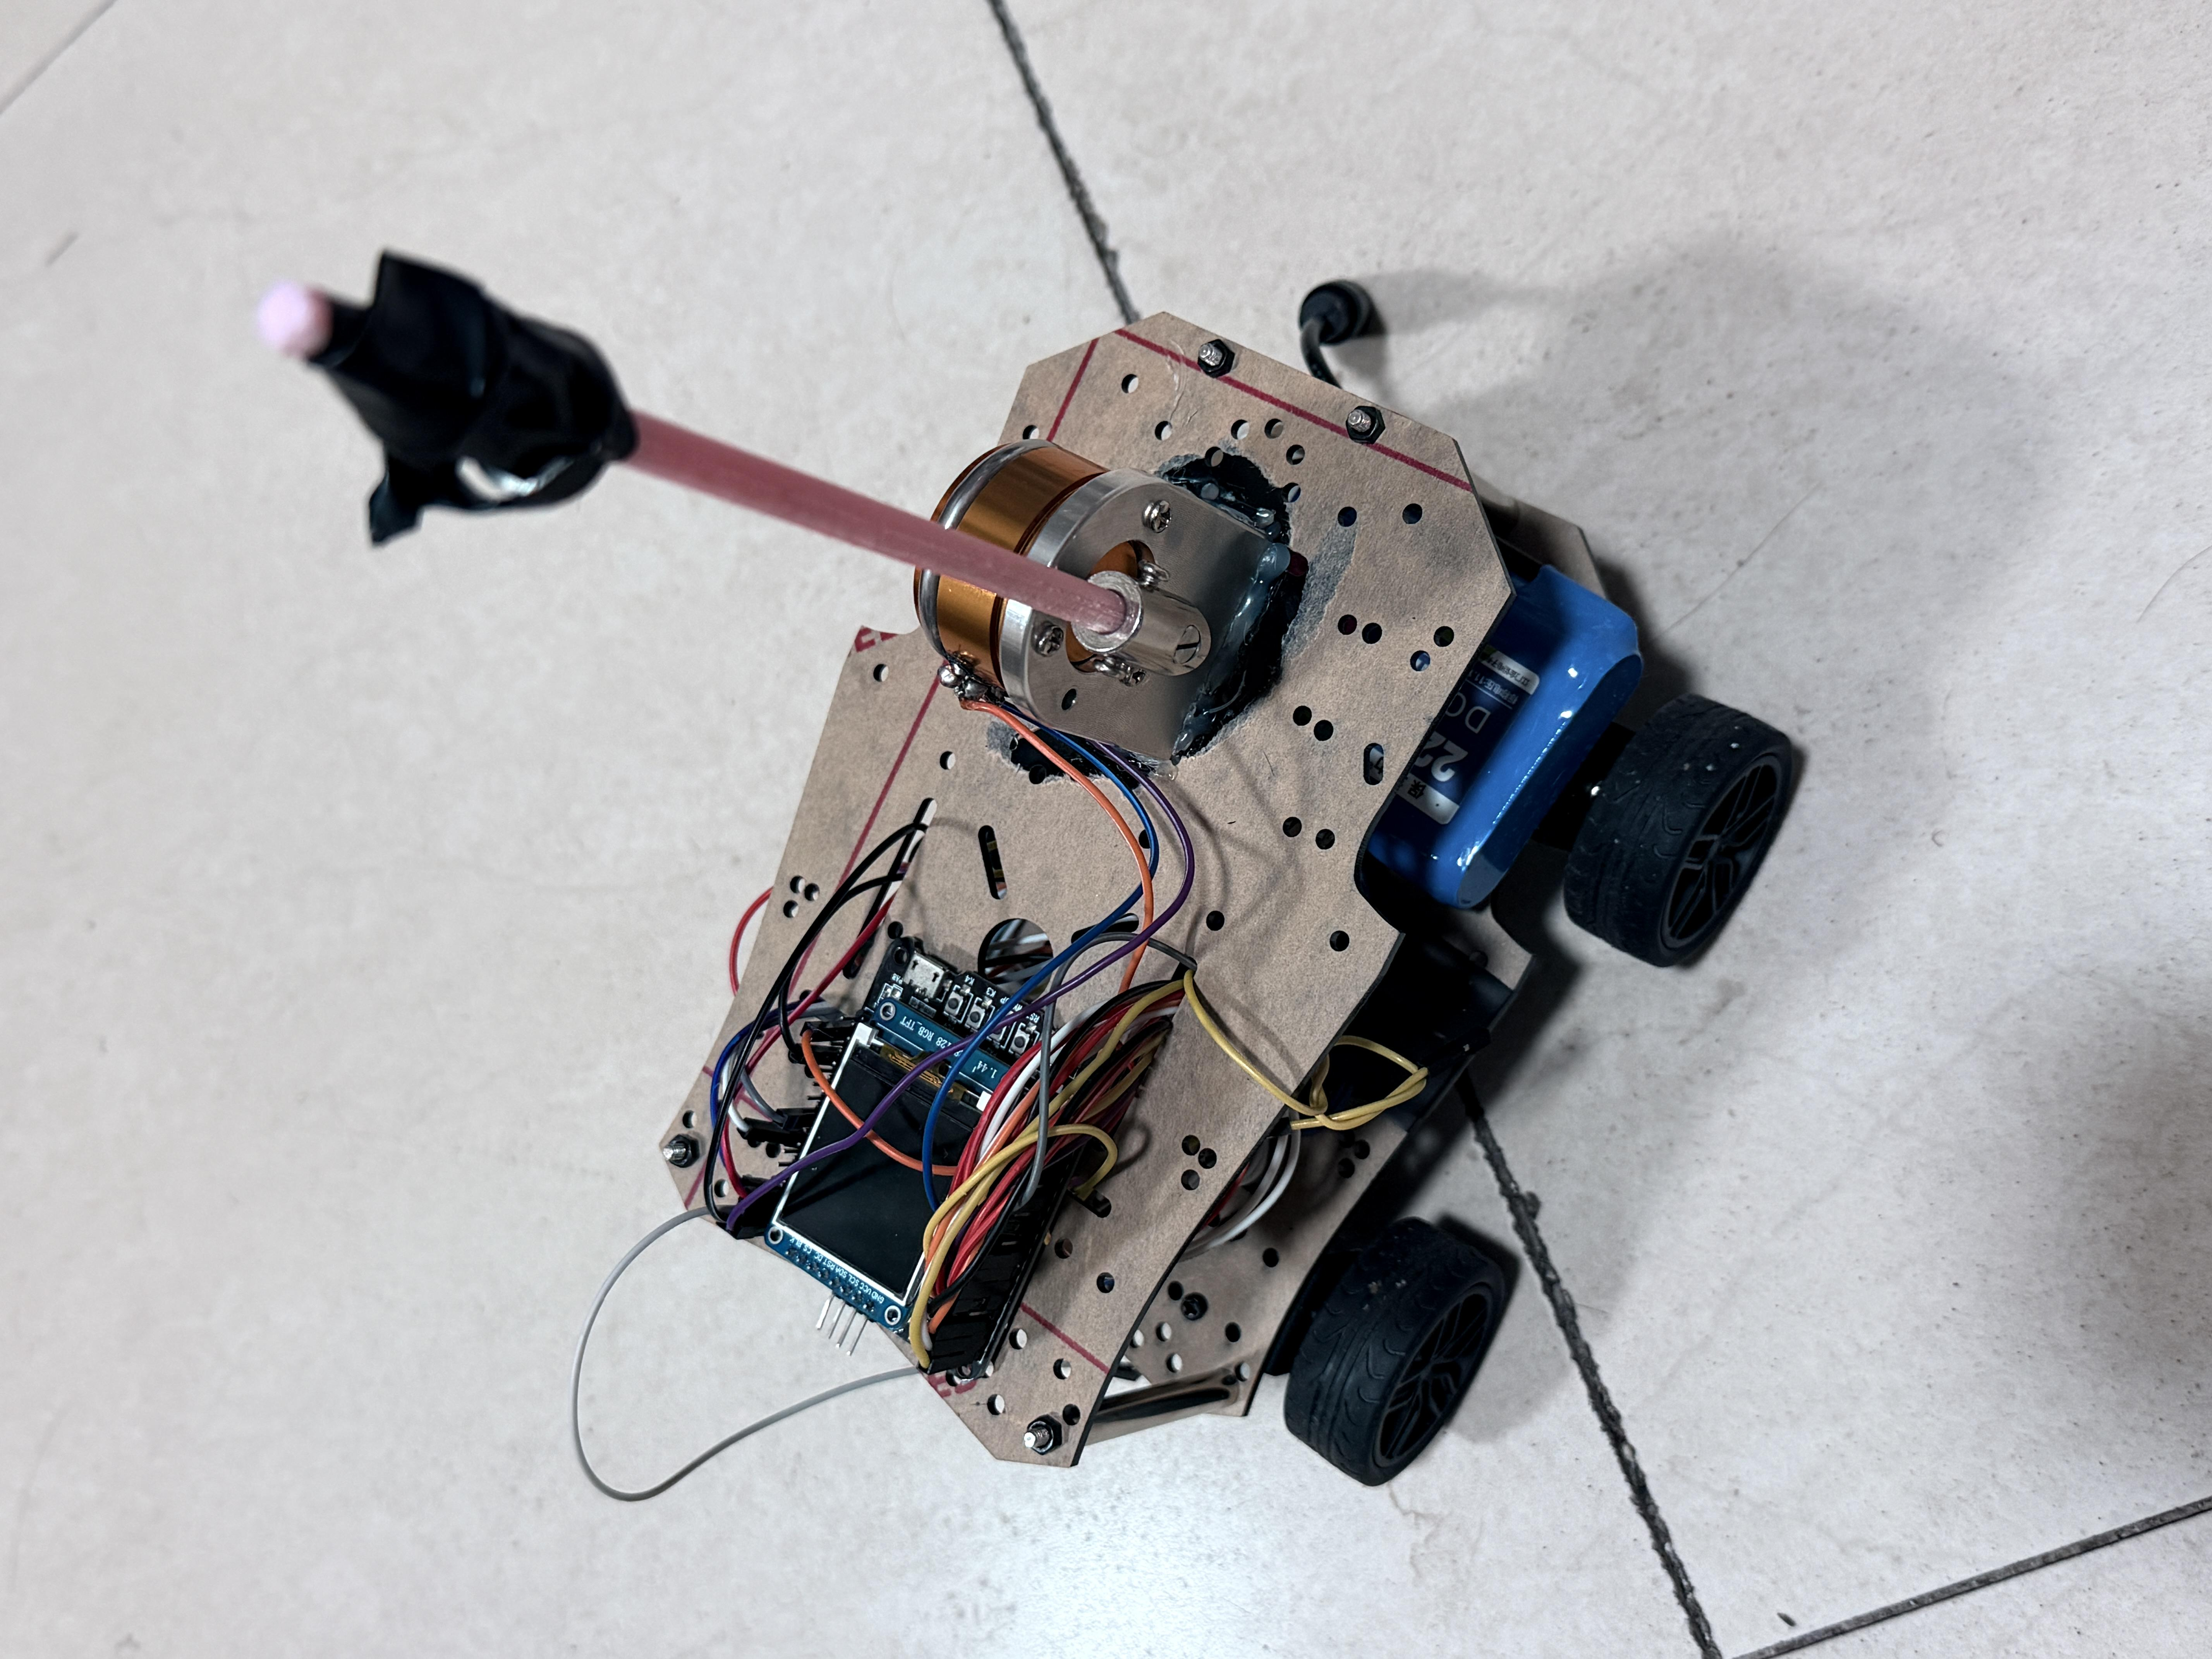





02 系统总体方案
▍系统总体架构：闭环控制核心组成
机械平台
以四轮小车为运动载体，搭建嵌入式倒立摆自平衡控制系统。。
检测单元
集成角位移传感器、电机编码器与电池电压采样，实时采集系统状态与环境数据。
控制单元
以STM32F103单片机为核心，负责数据处理、状态估算及控制算法的实时运算决策。
执行单元
四路直流电机及其驱动模块。
人机交互单元：配置按键、LCD显示屏与串口通信模块，实现系统参数配置、状态实时显示及上位机数据交互，方便用户操作与调试。

Slide 5






02 系统总体方案
01 / 设计任务与核心指标
02 / 从理想模型到工程实现的挑战
核心控制任务
实现单平面内倒立摆稳定控制，采用人工辅助起摆方式，通过按键完成系统启停与初始调零，确保摆杆从下垂状态平稳起摆至竖直平衡位置。
执行机构差异
传感器精度限制
用四轮车体替代理想滑块，引入了更多动力学参数，控制模型更复杂，且车体易发生侧向漂移。
采用模拟角位移传感器而非高精度惯导，角速度需差分估算，信号易受电磁干扰影响控制精度。
传感与交互架构
采用角位移传感器测摆杆倾角、电机编码器测车体运动；通过LCD屏与串口输出实时状态，便于调试；摆杆偏角超阈值时触发硬件级停机保护。
运动约束复杂
非线性干扰显著
2 ms
系统控制周期 (500 Hz)，保障实时性与响应速度。
PWM关断
倾角超安全阈值立即切断输出，构建可靠的硬件防线。
系统存在侧向自由度，无法严格限制在一维直线，需要设计额外的补偿策略以维持稳定运动。
电机静摩擦、传动死区效应明显，与无摩擦的理想模型偏差大，必须加入死区补偿算法修正。

Slide 6

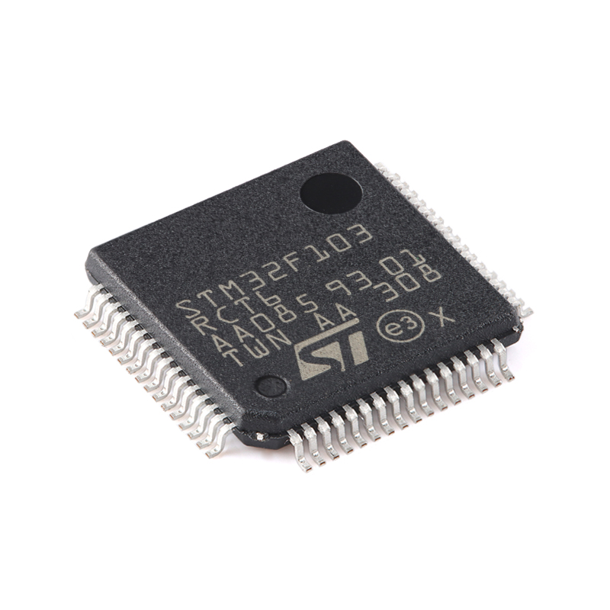
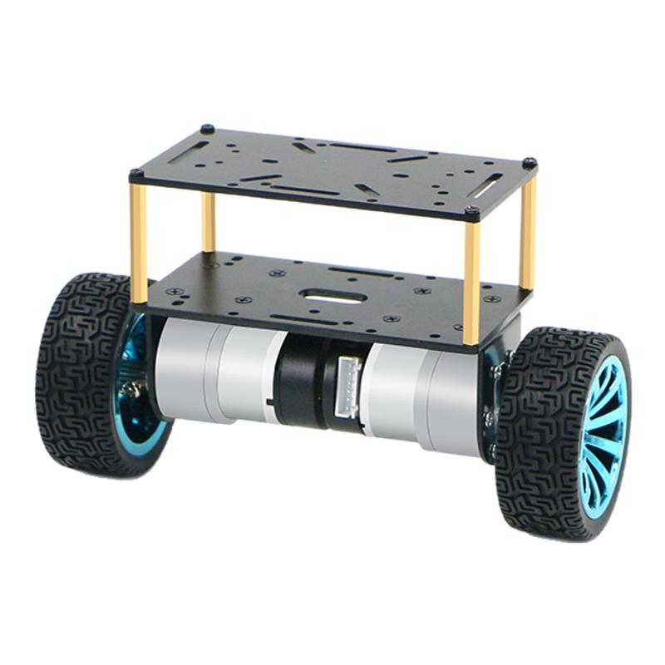
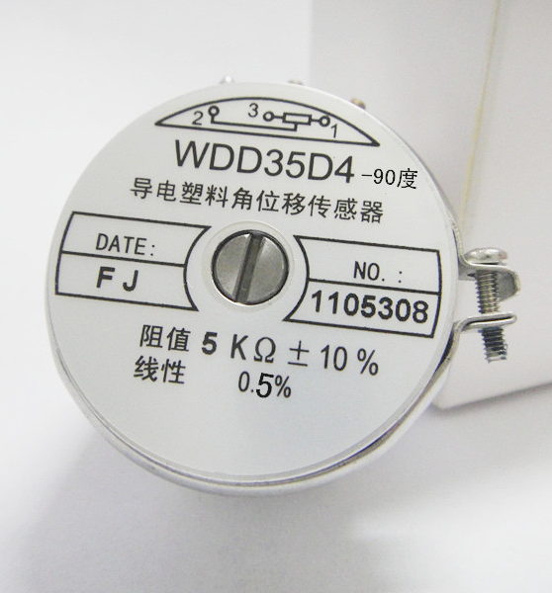
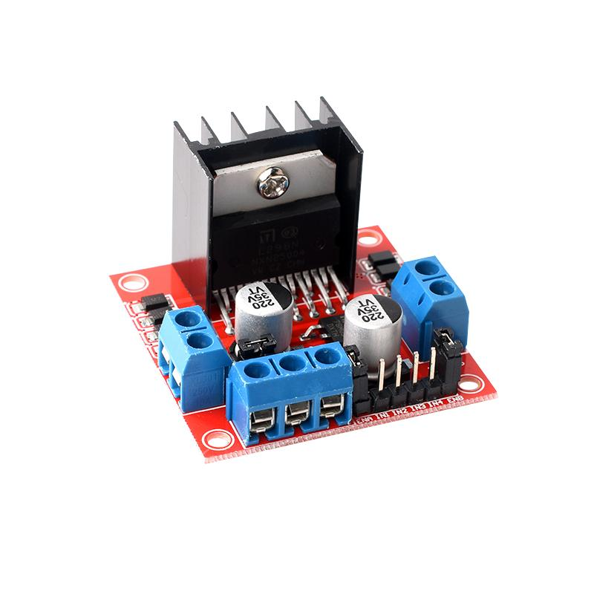
03 硬件系统设计
主控芯片：STM32F103RCT6
小车平台：WHEELTEC D24A
选用72MHz主频的成熟型号，外设资源丰富，集成多路定时器、ADC与GPIO接口，生态完善，能高效支撑项目控制逻辑，兼顾性能与开发效率。
采用高集成度四轮编码器小车底盘，底盘四轮内置霍尔编码器，两相正交方波输出，机械结构稳定，安装便捷，可直接用于运动控制实验，减少机械搭建工作量。
角位移传感器：WDD35D4
电机驱动模块：L298N
采用导电塑料电位器，输出0-5V模拟电压信号，接口电路简单，电气角度340度，物理意义直观，非常适合教学演示与信号采集实验。
经典的双全桥驱动芯片方案，可同时驱动两路直流电机，支持PWM调速与正反转控制，电路设计成熟，成本低且可靠性高，满足小车动力驱动需求。

Slide 7
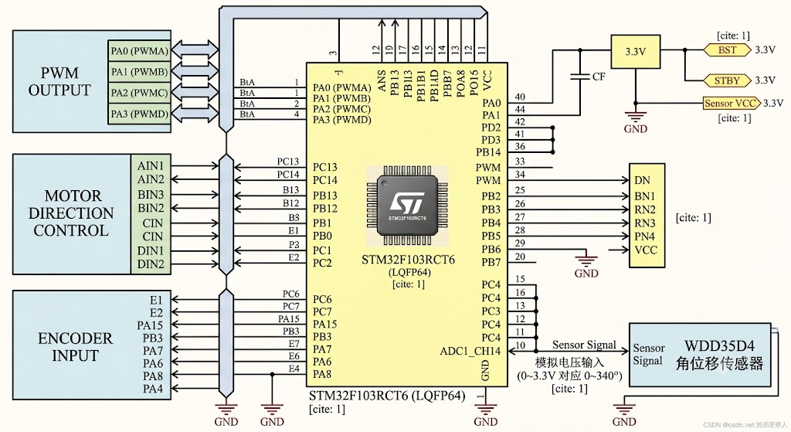
03 引脚设计
特别说明！
A/B/C 三路使用 STM32 定时器内置的正交编码器接硬件自动判向。
D 路因 TIM4 的 PB6/PB7 引脚被 LCD 占用，改用软件轮询方式在 TIM6 中断中按正交查表解码。
四个直流减速电机，配套 TB6612 或同类 H 桥驱动。STBY 引脚接 3.3V 常使能，IN1/IN2 控制方向，PWM 控制速度
只禁用 JTAG，保留 PA13/PA14 的 SWD

Slide 8
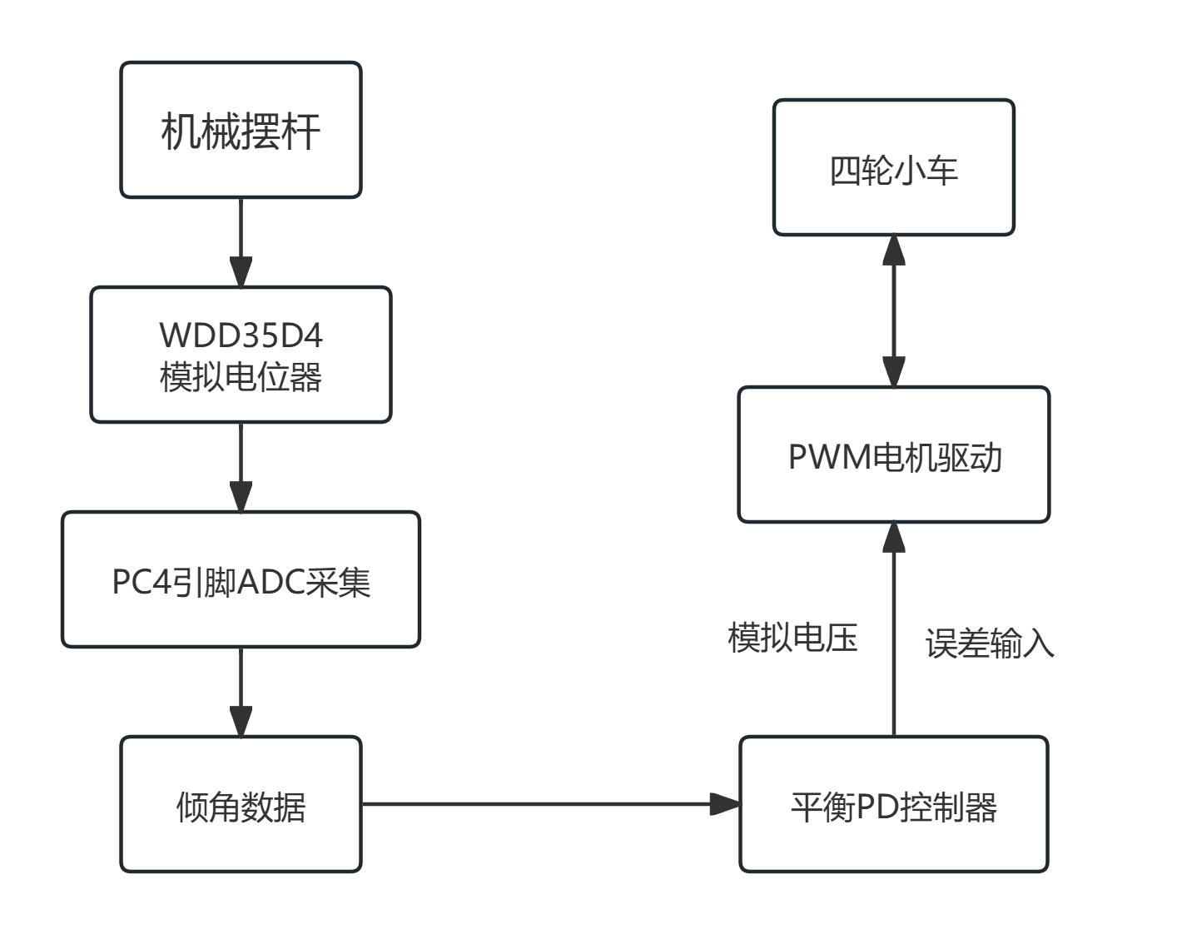

02 系统总体方案
设计任务与功能要求
核心控制任务
基于四轮小车实现单平面倒立控制，仅控制前后运动。
人工辅助起摆，无自动起摆功能。
通过角位移传感器测量摆杆倾角。
通过按键（KEY2）完成零点标定并启动平衡。
通过编码器采集车轮运动信息，构造速度与位置反馈。
通过 LCD 和串口显示系统状态，便于调试与汇报。
当摆杆偏角过大时，系统自动停机保护。

Slide 9
04 软件系统设计：从信号采集到闭环控制
整体思路：模块化、分步开发
遵循底层感知→校准修正→执行输出→算法闭环的开发顺序，拆分为三大独立模块：ADC 传感器采集模块、PWM 电机驱动模块、PID 平衡控制模块
实现步骤：
• 第一步
ADC 信号采集开发：完成 ADC 外设初始化，实现 WDD35D4 模拟电压数字化读取
• 第二步
零点标定：建立系统的平衡基准点。
• 第三步
执行控制 (PWM)：实现对小车电机的开环驱动。
• 第四步
闭环控制 (PID)：引入反馈，实现稳定的倒立摆控制。

Slide 10
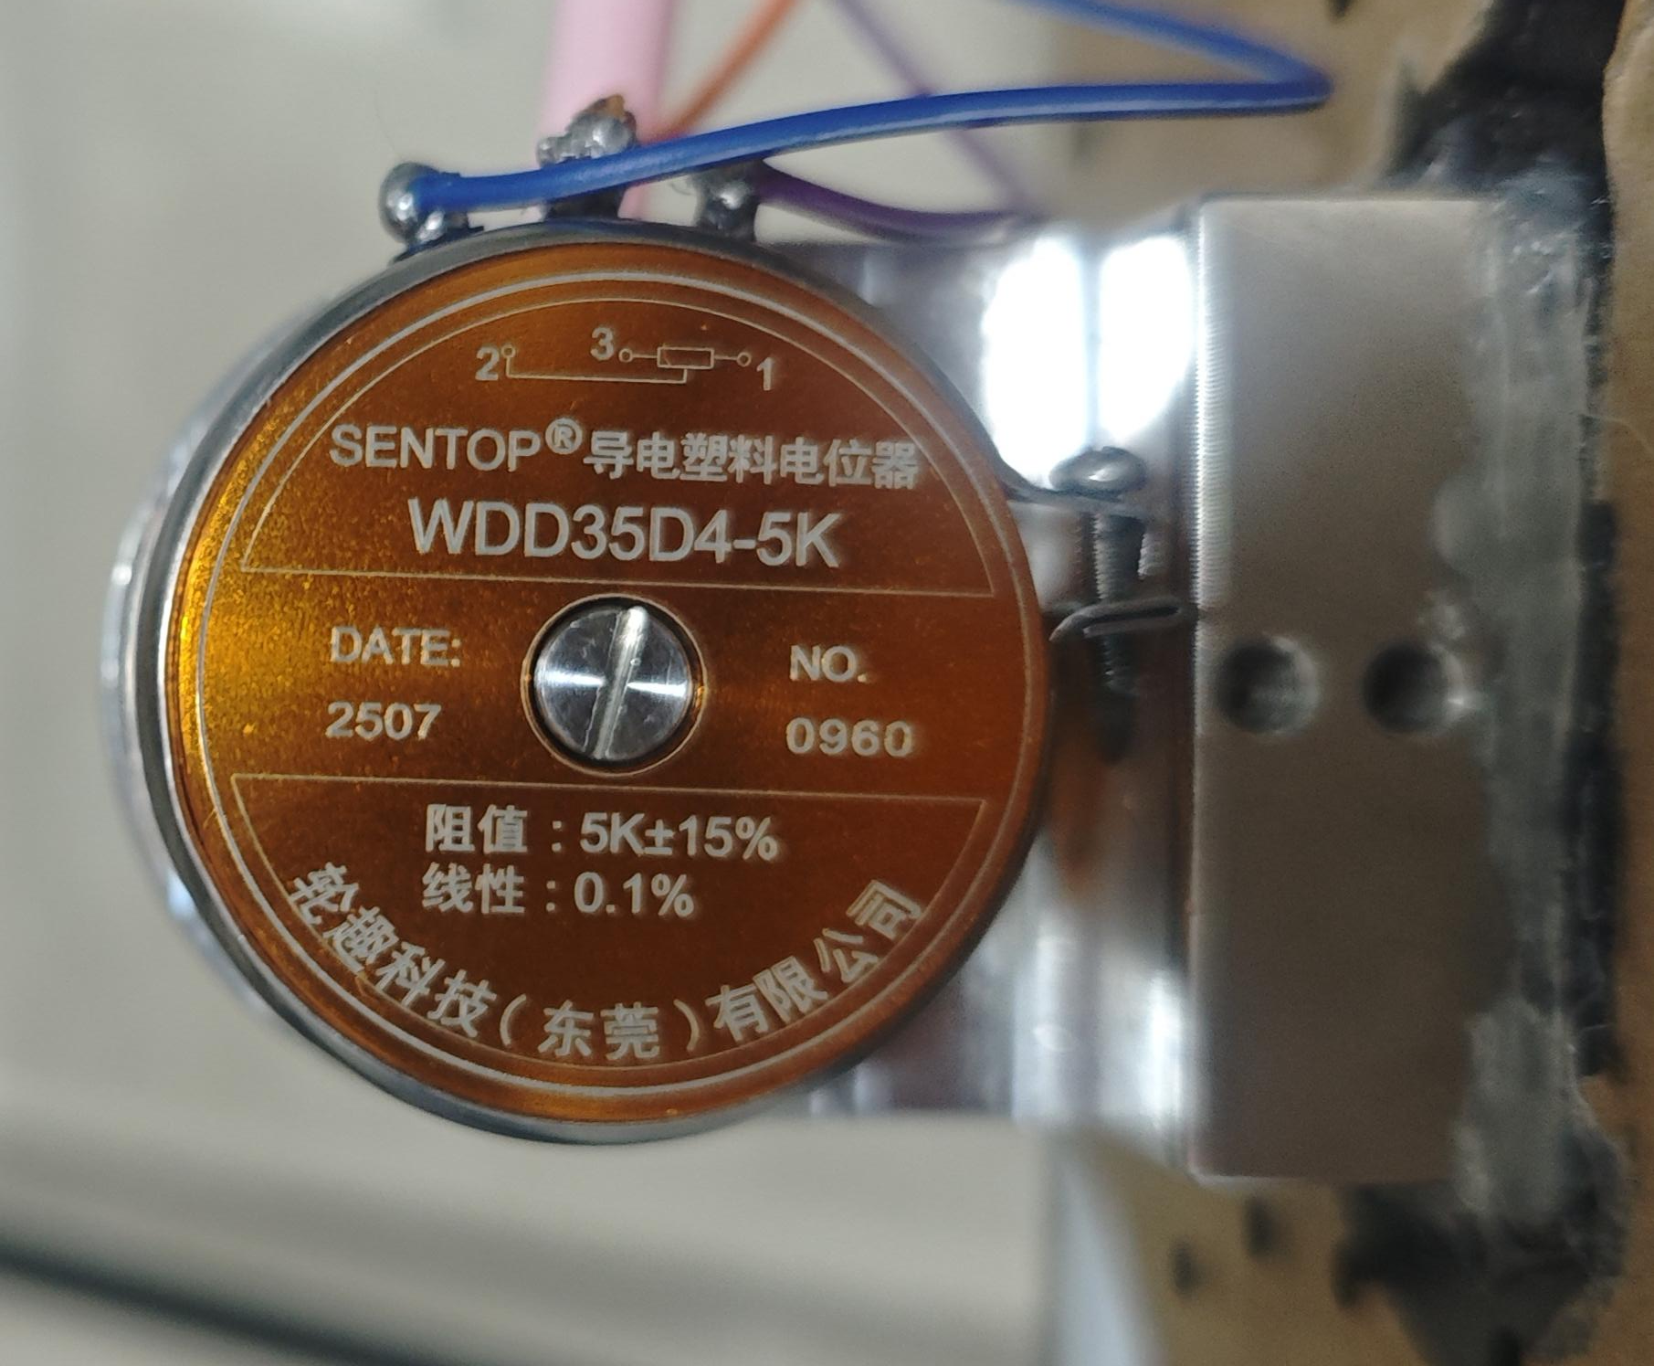


04 软件系统设计 (1/3)：传感器ADC与零点标定
01. 传感器信号采集 (双模式 ADC 采样方案)
①实时单次采样：实时将模拟电压转为数字原始 AD值。
②均值滤波采样：
仅零点标定时启用，循环采集 50 次 AD 取平均；解决电机 PWM 高频电磁干扰，抵消随机采样噪声，大幅提升零点基准精度。
02. 零点标定与角度量化计算
基于零点的角度换算公式：
angle_x100 = ((ADC - zero)
× 34000) / 4096
传感器：WDD35D4 340° 导电塑料电位器，输出 0~3.3V 模拟电压
零点标定流程：
1.触发：扶直摆杆，KEY3按键启动标定；
2.采集基准：50 次均值滤波采样，存入零点偏移量zero_offset；
3.误差消除：角度换算减去偏移，竖直位置倾角归零。
硬件接线：信号输出接入 STM32 PC4
STM32F103 内置 12 位 ADC，数值范围 0~4095

Slide 11
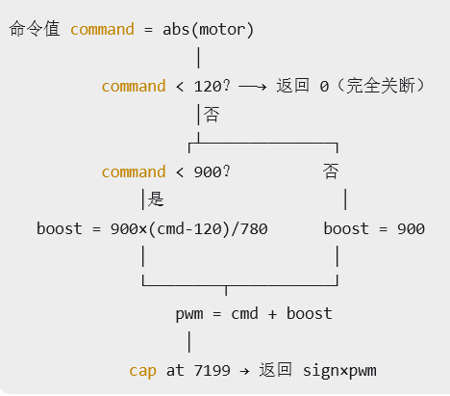
04 软件系统设计 (2/3)：小车PWM控制
01. PWM 脉冲宽度调制：速度控制的核心机制
通过改变周期内高电平的占空比，等效输出不同的平均电压。占空比越高，施加在电机上的平均功率越大，转速越快；反之则越慢。这是实现小车无级、平滑调速的关键技术。
02. 开环控制：从固定信号到基础验证
利用STM32定时器(TIM5)生成四路独立PWM信号，通过Set_PWM()函数直接设定比较值以改变占空比。此阶段不引入反馈，旨在验证电机驱动电路、方向逻辑的正确性，为后续闭环控制搭建可靠的执行基础。
补偿算法
当 PID 输出在 120~900 区间时，硬件 PWM 实际输出大于命令值，电机能克服死区可靠转动；命令值低于 120 时完全停机防微颤。
03. 工程优化：最小输出补偿算法
直流电机在低占空比时由于静摩擦力/启动转矩不足会发生"叫而不转"现象，引入最小输出补偿。当计算输出大于0但小于阈值时，强制提升至“最小有效PWM值”，确保电机能克服静摩擦顺利启动，提升控制的鲁棒性。

Slide 12


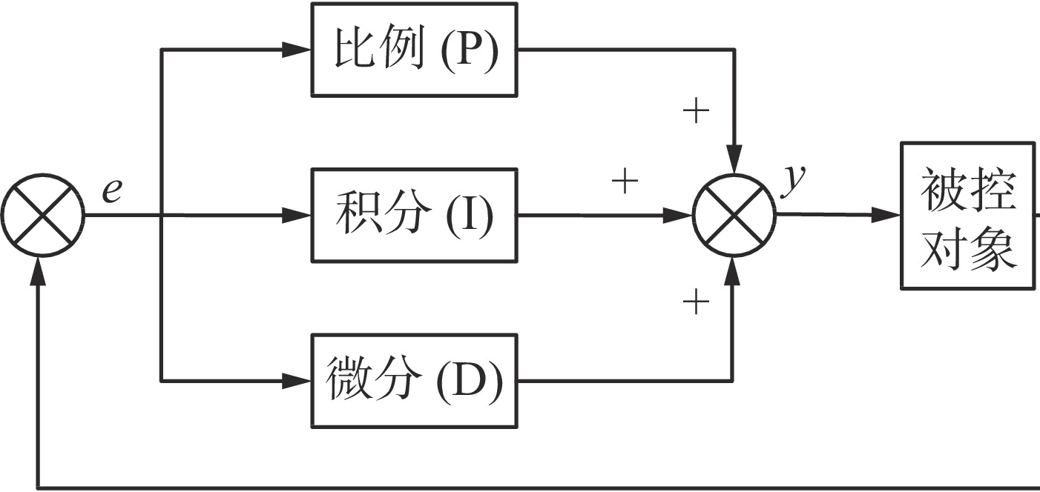


04 软件系统设计 (3/3)：PID控制算法
核心控制律：闭环系统构建
在开环控制基础上引入传感器反馈，通过复合PID控制器动态调整输出。控制公式：PWM输出 = 角度项(P) + 角速度项(D) - 速度阻尼项(D) - 位置回中项(P)。多反馈项加权组合，实现系统稳定与平衡。
角度项 · 基础控制
摆杆倾斜角度越大，小车向该方向运动趋势越强，负责将摆杆拉回竖直位置。
角速度项 · 阻尼预测
反映摆杆倾倒趋势，提前反向修正以增加系统阻尼、抑制振荡，提升稳定性。
速度阻尼项 · 抑制飞车
通过反向阻尼防止小车为平衡摆杆“越跑越快”，限制系统整体运动速度。
位置回中项 · 防漂移
引入位置偏差反馈，小车偏离初始位置越远回中力越强，防止轨道无限漂移。

Slide 13
04 软件系统设计：分层开发
在角位移传感器集成之前，系统处于四轮PI速度闭环控制阶段，尚未涉及任何倒立摆平衡控制。
组件 | 型号/配置 | 说明
MCU | STM32F103RCT6 | 72MHz主频，256KB Flash，48KB RAM，Cortex-M3
电机驱动 | TB6612 × 4路 | 四路独立方向引脚+PWM控制
PWM | TIM5，10kHz | 占空比范围 0~7200，四路同步输出
编码器A | TIM8硬件正交解码 | PC6/PC7，16位计数器，自动4倍频
编码器B | TIM2硬件正交解码 | PA15/PB3，完全重映射，禁用JTAG保留SWD
编码器C | TIM3硬件正交解码 | PA6/PA7，16位计数器
编码器D | PA8/PA4软件正交解码 | TIM6 50kHz中断轮询，正交解码表驱动
角位移传感器 | WDD35D4（新增） | PC4(ADC1_CH14)，0~340°模拟量程
LCD | 1.44寸128×128彩色LCD | SPI接口，PB4~PB9
调试串口 | USART1 PA9/PA10 | 115200bps
这套架构有两个致命局限：50ms控制周期远不足以应对倒立摆这种快系统（倒立摆的稳定时间常数在毫秒级）；单轮独立PI只能做速度伺服，完全无法处理姿态控制。

Slide 14
04 软件系统设计：分层开发
关键迭代：D编码器 50ms轮询→50kHz中断
BEFORE: 主循环轮询 50ms
AFTER: TIM6 50kHz中断轮询
→ 改进
// main() while(1)中50ms调一次:
Encoder_Soft_Poll();
// 全速时每个50ms可能产生上百
// 个脉冲跳变→丢失中间状态
// →正交解码表无法跟踪
// →读数0/-1
// TIM6: 72MHz/72=1MHz, 周期20→50kHz
void TIM6_IRQHandler(void) {
Encoder_Soft_Poll(); // 0.02ms一次
}
// 正交解码表(16状态)驱动:
static const int8_t quad_table[16]
={0,+1,-1,0,-1,0,0,+1,
+1,0,0,-1,0,-1,+1,0};
D编码器读数: ~300 (其他轮5000+)
→ 速度估计误差 > 90%
D编码器读数: 3000+ (与其他轮持平)
→ 速度估计可靠 → PID控制有效
提升原理：正交编码器输出两路方波(A/B相)相位差90°。正交解码表需要捕获每次电平跳变。50ms轮询在高速时会漏掉中间跳变，表内状态索引错误→计数丢失。50kHz(0.02ms)轮询保证最高转速下也能捕获每次跳变。

Slide 15
04 软件系统设计：分层开发
小车四轮控制测试完毕后开始角位移传感器集成
硬件接入与角度换算
WDD35D4通过PC4(ADC1_CH14)接入。传感器输出0~3.3V模拟电压，量程约0~340°。采样后通过以下公式换算为百分度（1°=100单位）：
angle_adc = Get_adc(ADC_Channel_14); // 12-bit ADC，0~4095
angle_x100 = ((int)angle_adc - zero_offset) × 34000 / 4096;
按键调零
最早只支持串口发送字符z调零，实验中极为不便。每次杆倒下砸向底面可能导致杆与转轴偏移，因此采取每次调零。
KEY2=PC8 → 调零并启动平衡 KEY3=PC9 → 停止平衡输出
滤波方案
引入了卡尔曼滤波器和一阶互补滤波器（HAREWER/FILTER/filter.c）。
但在实际平衡控制中并未直接使用——因为卡尔曼滤波的相位延迟在2ms级别的快速闭环中会引入额外控制滞后。
实际采用了两种更轻量的处理：速度滤波（(旧+新)/2一阶平滑）和差分角速度（(当前-上次)/dt，严格依赖定时中断的精确节拍）。

Slide 16
04 软件系统设计：控制程序迭代
第一版平衡控制算法
采用了5ms控制节拍和角度PD+速度/位置反馈思路，但针对四轮小车做了简化——四轮同步输出同一平衡PWM，不做差速转向
参数设置
// === 四轮平均速度 → 位置积分 ===
speed = (encA + encB + encC + encD) / 4;
Position += speed; // 离散积分
Speed_Filter = 旧值×0.7 + 新值×0.3; // 一阶低通(偏保守)
Angle_Rate = angle_x100 - last_angle_x100; // 差分近似角速度
// === 合成输出 ===
angle_pwm = 5.0×angle + 18.0×rate; // 角度PD
speed_pwm = 0.35×speed_filter; // 速度阻尼
position_pwm = 0.002×position; // 位置回中
output = (angle_pwm - speed_pwm - position_pwm) × OUTPUT_SIGN;
output = clamp(output, ±6500);
参数 | V1值 | 物理意义
Angle_Kp | 5.0 | 角度比例增益：1°偏差→500单位PWM
Angle_Kd | 18.0 | 角速度微分增益：对抗快速倒杆趋势
Speed_Kp | 0.35 | 速度阻尼：车速越大抵消输出越多
Position_Kp | 0.002 | 位置回中：偏离起点越远回拉力越大
PWM_LIMIT | 6500 | 最大输出限幅
SAFE_ANGLE | ±15° | 超限自动停机保护
参数调试
版本 | Kp | Kd | Speed_Kp | PWM_LIMIT | 用户反馈
V1 | 5.0 | 18.0 | 0.35 | 6500 | 方向反+冲太快
V2 | 5.0 | 18.0 | 0.35 | 6500 | 方向修正(-1)
V3 | 1.8 | 7.0 | 0.55 | 2500 | 方向又反，冲太柔变慢了
V4 | 3.4 | 13.0 | 0.55 | 4200 | 方向正确，速度仍慢
V4+ | 3.4 | 13.0 | 0.55 | 4200→4200 | 速度还是慢，上调
这一版本的控制始终无法使倒立摆杆立起

Slide 17
04 软件系统设计：控制程序迭代
第二版平衡控制算法
编写了非线性救杆补偿算法以及大小角度分离控制的机制
非线性救杆补偿
// 新增参数
Balance_Rescue_Kp = 1.6; // 救杆区额外比例增益
// 核心逻辑：超过阈值后线性叠加额外补偿
abs_angle = |angle_x100|;
if (abs_angle > 800) // 超过约8°触发
rescue_pwm = 1.6 × (abs_angle - 800) × sign(angle);
// 最终输出
output = angle_pd + rescue_pwm - speed_damping - position;
如果最开始向一个方向偏移的比较慢时能救回来，但是会救得太多了快速倒向另一边，还有如果本身就往一个方向倾斜就会救不回来（一直往一个方向加速但是救不回来）
小角度软控制区
// 新增小角度软区参数
Balance_Soft_Angle_Kp = 2.2; // 正常区是4.0，软区约55%
Balance_Soft_Angle_Kd = 20.0; // 正常区是32.0，软区约63%
BALANCE_SOFT_ANGLE_X100 = 600; // ±6°为分界线
BALANCE_RESCUE_ANGLE_X100 = 1000; // 救杆阈值提到10°
问题是现在轻微角度的修正太大了，会导致修正过度而朝反方向运动
0° ~ ±6° : 软PD (Kp=2.2, Kd=20.0) ← 防过冲，像羽毛拂过
±6° ~ ±10°: 正常PD (Kp=4.0, Kd=32.0) ← 有力追杆
> ±10° : 正常PD + 救杆补偿(Kp=1.6) ← 叠加非线性增强

Slide 18
04 软件系统设计：控制程序迭代
第二版平衡控制算法
编写了非线性救杆补偿算法以及大小角度分离控制的机制
非线性救杆补偿
// 新增参数
Balance_Rescue_Kp = 1.6; // 救杆区额外比例增益
// 核心逻辑：超过阈值后线性叠加额外补偿
abs_angle = |angle_x100|;
if (abs_angle > 800) // 超过约8°触发
rescue_pwm = 1.6 × (abs_angle - 800) × sign(angle);
// 最终输出
output = angle_pd + rescue_pwm - speed_damping - position;
如果最开始向一个方向偏移的比较慢时能救回来，但是会救得太多了快速倒向另一边，还有如果本身就往一个方向倾斜就会救不回来（一直往一个方向加速但是救不回来）
小角度软控制区
// 新增小角度软区参数
Balance_Soft_Angle_Kp = 2.2; // 正常区是4.0，软区约55%
Balance_Soft_Angle_Kd = 20.0; // 正常区是32.0，软区约63%
BALANCE_SOFT_ANGLE_X100 = 600; // ±6°为分界线
BALANCE_RESCUE_ANGLE_X100 = 1000; // 救杆阈值提到10°
问题是现在轻微角度的修正太大了，会导致修正过度而朝反方向运动
0° ~ ±6° : 软PD (Kp=2.2, Kd=20.0) ← 防过冲，像羽毛拂过
±6° ~ ±10°: 正常PD (Kp=4.0, Kd=32.0) ← 有力追杆
> ±10° : 正常PD + 救杆补偿(Kp=1.6) ← 叠加非线性增强

Slide 19
04 软件系统设计：控制程序迭代
第三版平衡控制算法
解决"计算上有输出，物理上车不动"这一根本矛盾
起步响应又太慢了，导致轻微转动的时候基本上没有微调
最小输出补偿
// 新增阈值
BALANCE_START_ANGLE_X100 = 150; // 1.5°后才触发
BALANCE_MIN_OUTPUT = 650; // 最小保底PWM
// 核心逻辑
if (abs_angle > 150 && |output| < 650 && output != 0)
output = 650 × sign(output); // 强制拉到最小可动作水平
只在超过1.5°且输出太小时才补偿，零点附近（0~1.5°）不触发。这避免了"调零后无角度时电机持续抖动"。物理本质是克服Stribeck效应——从静摩擦到动摩擦的过渡需要足够的初始力矩。

Slide 20
04 软件系统设计：控制程序迭代
第四版平衡控制算法
在V12之前的所有调参都是在while(1)+delay_ms()的架构下进行的，其中还夹杂着还夹着ADC、按键、串口、LCD，导致实时性不够
架构对比
// TIM1中断：每2ms严格定时执行实时闭环
void TIM1_UP_IRQHandler(void) {
angle_adc = Get_adc(ADC_Channel_14);
angle_x100 = (angle_adc - zero_offset) × 34000 / 4096;
encoder[0..3] = Read_Encoder(8,2,3,4);
balance_pwm = Balance_Update(angle_x100, encoder);
四轮Set_PWM(balance_pwm);
// 低频计数器触发串口(10次=20ms)和LCD(50次=100ms)刷新标志
}
// 主循环：只消费标志位，不参与实时控制
while(1) {
if (key_flag) Handle_Key();
if (serial_flag) Handle_Serial_Command();
if (lcd_flag) LCD_Show_Debug();
}
方面 | 旧架构（V1-V11） | 新架构（V17起）
控制执行位置 | main()的while(1)中 | TIM1中断服务函数中
控制周期 | 约5ms（实际有抖动） | 精确2ms（硬件定时）
周期精度 | 依赖delay_ms，受printf/LCD干扰 | 硬件定时器保证±0误差
实时性 | 软实时，可能被低速任务阻塞 | 硬实时，中断优先级保证
主循环职责 | 控制+显示+按键+串口 | 仅显示+按键+串口（标志位消费）
角速度差分精度 | dt有误差→D项不准 | dt精确→D项可靠

Slide 21
04 软件系统设计：控制程序迭代
第四版平衡控制算法
旧架构: while(1) + delay_ms()
→ 重构
新架构: TIM1中断控制 + 主循环显示
while(1) {
angle_adc = Get_adc(CH14);
encoder[] = Read_Encoder();
Handle_Key(KEY_Scan());
pwm=Balance_Update(angle,enc);
Set_PWM(pwm,pwm,pwm,pwm);
printf(...); LCD_Show(...);
delay_ms(5);
} // printf阻塞→周期抖动
// TIM1中断(2ms硬件定时):
void TIM1_UP_IRQHandler() {
angle_adc=Get_adc(CH14);
encoder[]=Read_Encoder();
pwm=Balance_Update(angle,enc);
Set_PWM(pwm,pwm,pwm,pwm);
// 置标志位→主循环消费
}
// 主循环(非实时):
while(1){Handle_Key();...}
控制+显示+按键混杂→软实时→周期不确定
控制硬实时+显示异步→周期严格2ms→D项精度飞跃
提升原因：
· 硬件定时中断保证dt精确→角速度差分dt误差为0
· 控制计算不被printf/LCD阻塞→printf可能耗时数ms
· 工业标准：FOC、伺服驱动、飞控均用中断控制+主循环通信架构

Slide 22
04 软件系统设计：控制程序迭代
第四版+平衡控制算法
问题链条
多次迭代
杆子倒向一边 → 车追杆 → 杆子回摆
↓
小车减速 → 减速的惯性加速度
        ↓
把杆子重新甩回同一侧（科里奥利效应）
↓
杆子始终到不了中心线另一边
↓
速度余量逐渐耗尽 → 倒下
版本 | 核心改动 | 针对现象 | 设计思想
V22 | 新增Return_Speed_Kp=1.55 回正时加强速度阻尼 | 回正时冲出过头 | 识别angle×rate异号→回正状态→加阻尼收力
V24 | FALL_START: 3.0°→1.2° FALL_MIN_OUTPUT: 1250→1450 | 小角度加速度太小 杆子还没摆回就耗尽速度 | 把救杆加速度前移到 更小角度
V25 | CENTER_CAPTURE=±1° Carry_Speed_Kp=0.22 RETURN_MIN_OUTPUT=760 | 杆子回正时松力太早 无法穿越中心 | 未到中心前保持 最小穿越推力
V26 | 删除硬保底RETURN_MIN_OUTPUT 改为渐进PWM死区补偿 | 硬保底造成 中心附近跳变抖动 | 用渐进替代阶跃 避免输出不连续
V27-V28 | RETURN_BRAKE=±2.5° Carry_Angle_Kd降到0 回正时暂停位置回中 | 回正途中提前刹车 杆子被减速甩回同侧 | 宁可冲过中心 也不能在中心前减速
V29-V30 | 恢复小角度阻尼 增加DRIFT_SPEED=900 增加BIAS_POSITION=8000 | 小角度没有左右修正 只有加速停下循环 | 恢复0.6°~2.5°的 左右阻尼修正
修改后仍然出现以上问题，最终选择从"静稳优先"到"防倒优先"的策略转变

Slide 23
04 软件系统设计：关键问题与解决方案
问题现象
根因
解决方案 & 代码关键词
方向反→杆前倾车后退
角度方向≠电机方向
BALANCE_OUTPUT_SIGN宏翻转，只需改一行
冲太快无法微调
Kp=5 Kd=18太激进
V3降参→V4回调折中 Kp=3.4 Kd=13
PWM=1000车不动
电机静摩擦死区(Stribeck)
死区补偿:Apply_PWM_Deadzone→+1100
小角度一碰就冲过头
常数Kp无法同时适应
V9软控制区:±6°Soft_Kp=2.2
大角度想追被刹住
速度阻尼抵消追杆输出
V10分区阻尼:救杆时Speed_Kp降至0.25

Slide 24
04 软件系统设计：关键问题与解决方案
问题现象
根因
解决方案 & 代码关键词
竖直抖动→越抖越大
ADC噪声→D项→死区共振
V21 Hold区:|angle|<0.35°输出0
越晃越往一个方向跑
单方向速度累积→耗尽余量
V34 drifting检测→强刹车2.20
柔和加速救不回来
连续PD不够→需冲量
V36 Kick:5200PWM×36ms急加速
小角度越调越偏
Hold清零+Bias+同向→正反馈
V39多代理审查:关Bias→强制回拉
烧录后ST-Link失联
SWJ_Disable关SWD
改为JTAGDisable保留SWD

Slide 25
04 软件系统设计：最终版本代码逻辑
// === 1. 安全停机 ===
// === 3. 状态判断 ===
if (|angle| > 4500) // 45°
{ 停机; return 0; }
// 角度与角速度同号→正在倒下
falling_away = (sign(angle)==sign(rate));
// 速度或位置单向累积→漂移
drifting = (|Speed|>600
|| |Position|>7000);
// === 2. 速度与位置估计 ===
raw_speed = (encA+encB+encC+encD)/4;
speed = raw_speed * 5 / LOOP_MS;
Position += speed; // 积分
Speed_Filter = (旧+新) / 2; // 滤波
// === 4. Hold区 ===
// 极小角度+无漂移→输出0
if (!drifting && |angle|<0.35°
&& |rate|<1.2°/s)
return 0;
// === 5. Kick脉冲触发(事件触发，非连续PID) ===
kick_ready = drifting && falling_away
&& |angle|>1.8° && |speed|>450
&& kick==0 && recover==0 && cool==0;
if (kick_ready) { kick_ticks=18; dir=sign(angle); }
设计要点：falling_away是相位判断——同号=远离平衡点(危险)，异号=回正(稳定)。drifting是预警——允许晃动，但不能单向累积。

Slide 26
04 软件系统设计：最终版本代码逻辑
// === 6. 角度PD(统一参数) ===
// === 8. 位置回中 ===
angle_pwm = 4.2*angle + 48.0*rate;
if (falling_away)
angle_pwm += 58.0*rate; // 倒杆增强
if (|angle| > 1.2°) // 救杆补偿
rescue=2.4*(|angle|-120)*sign;
pos_kp = drifting ? 0.012 : 0.005;
position_pwm = pos_kp * Position;
// === 9. 合成输出 ===
out = angle_pwm + rescue_pwm
- speed_kp*Speed_Filter
- position_kp*Position;
if (kicking) out = 5200*dir;
// === 7. 速度阻尼(5模式) ===
speed_kp = 正常:1.10
| 倒杆:0.04 // 全力追
| 救杆:0.30
| 漂移:2.20 // 强阻尼
| 恢复:0.70;
// === 10. 漂移保护+最小输出 ===
if (!kicking && drifting) {
if (同向) 强制反向或限幅; }
// min_out: 0.6°→6°线性爬坡
// fall_min: 0.8°→1.2°线性插值
最终输出公式：
Output = SIGN × (4.2·θ + 48.0·θ̇ + [falling?58·θ̇:0]
+ [|θ|>1.2°?2.4·(|θ|-120)·sgn(θ):0]
- speed_kp·v_filter - pos_kp·∫v·dt)

Slide 27
04 软件系统设计：附录
迭代版本 | 新增/改动内容 | 解决的问题 | 为什么有效 | 重要性
V1 | 基础PD+速度+位置 5ms主循环控制 BALANCE_OUTPUT_SIGN宏 | 从零建立控制骨架 为现场调试留后路 | 经典倒立摆控制结构 符号反转只需改一行 | ★★★★★
V2-V4 | 方向修正+参数探索 Kp 5.0→1.8→3.4 | 方向反→冲太快→太慢 →找到折中点 | 从对话反馈闭环调参 找到可行参数区间 | ★★★★
V5 | 长重摆杆适配 Kp↑,Kd↑,Speed↓,Pos↓ | 重杆偏移后掉得快 追杆力不足 | 揭示参数与机械特性 的强耦合：重杆需更大 追杆力但更少阻尼束缚 | ★★★★
V8 | 非线性救杆补偿 Rescue_Kp=1.6,阈值8° 速度滤波7:3→1:1 | 大角度力不够 刹不住换向慢 | 分段线性：小角度不触发 大角度超出越多补偿越强 避免"把Kp调大→小角度过冲" | ★★★★★
V9 | 小角度软控制区 ±6°内用低Kp/Kd 救杆阈值提到10° | 小角度过冲→ 越摆越大 | 大小角度分离控制： 近竖直轻柔如羽毛拂过 偏大区果断一巴掌打过去 | ★★★★★
V10 | 救杆阶段速度阻尼分区 正常1.20→救杆0.25 50次平均调零 | 大角度"刚加速 就被刹住" 调零抖动 | 打破"速度阻尼总是有益" 的线性思维 救杆时优先给力非刹车 | ★★★★
V11 | 最小输出补偿 BALANCE_MIN_OUTPUT=650 触发角>1.5° | 有输出但车不动 (静摩擦死区) | Stribeck效应补偿： 理论输出<阈值时 强制拉到最小可动作水平 | ★★★★★
V16-V17 | 2ms控制周期 TIM1定时中断闭环 主循环只做显示 | 控制周期抖动 微调看不见 等角度大了才猛冲 | 精确2ms消除dt误差→ D项精度飞跃 硬实时不被printf阻塞 | ★★★★★
V19 | PWM死区补偿 Deadzone=1100→900 CMD_FLOOR=80 | P1000都跑不起来 (Stribeck效应) | 执行机构非线性补偿： 只要非零就加起步PWM 跨过静摩擦死区 | ★★★★
V20 | falling_away相位判断 Fall_Rate_Kd:26→58 倒杆Speed降到0.04 | 恒定加速不够 杆子摆不回来 | 识别"正在恶化"趋势： 不等角度变大就提前加力 倒杆时一切让位于救杆 | ★★★★★
V21 | Hold区±0.35° 死区补偿改为渐进式 RESCUE提前到5° | 竖直抖动→越抖越大 (ADC→D→死区共振) | 传感器噪声区不做 无意义微调 切断"放大器"正反馈链 | ★★★★
V33 | 统一角度策略 删除多段分区 | 分区切换不连续 "中间停住/单方向加速" | 去掉切换面： 全程一套参数行为连续 救杆提前到1.2°补偿 | ★★★★
V34 | 防倒优先策略 drifting漂移检测 漂移时强制刹车 | 越晃越跑→ 速度余量耗尽→倒下 | 从"静稳"转"防倒"： 允许晃动，但打断 "单方向加速耗尽"趋势 | ★★★★★
V35 | 漂移回拉 Drift_Position_Kp=0.012 PUSH_LIMIT=900 | 中间晃住时间变久 但仍晃着晃着跑远 | 漂移时位置回中×2.4 同向输出强制限幅 打破"输出=漂移方向" | ★★★★
V36 | Kick脉冲状态机 5200PWM×36ms急加速 →慢恢复→冷却 | 连续控制无法 把杆子甩回另一侧 | 短时大冲量(∫Fdt)→ 给杆子足够反向速度→ 慢恢复防反冲→冷却防抽动 | ★★★★★
V39 | 多代理审查修复 关闭Auto-Bias 强制反向回拉 增加Pos串口字段 | 小角度越调越偏 (系统性正反馈bug) | 切断auto-bias学习+ hold清零+同向输出 三者叠加的正反馈链 | ★★★★

Slide 28
04 软件系统设计：附录
阶段 | Angle_Kp | Angle_Kd | Speed_Kp | PWM_LIMIT | Rescue_Kp | LOOP_MS | 核心特点
V1 初版 | 5.0 | 18.0 | 0.35 | 6500 | - | 5 | 过于激进，方向问题
V3 降速 | 1.8 | 7.0 | 0.55 | 2500 | - | 5 | 太慢追不上
V4 折中 | 3.4 | 13.0 | 0.55 | 4200 | - | 5 | 方向正确，基本可用
V5 重杆 | 4.2 | 18.0 | 0.40 | 5200 | - | 5 | 适配重杆物理特性
V8 救杆 | 4.0 | 36.0 | 1.10 | 7100 | 1.6 | 5 | 非线性补偿引入
V9 软区 | 4.0/2.2 | 32/20 | 1.10 | 7100 | 1.6 | 5 | 大小角度分离控制
V11 起步 | 4.0/2.8 | 32/24 | 1.20 | 7190 | 2.2 | 5 | 最小输出补偿+分区阻尼
V14 轻杆 | 3.4/2.4 | 28/20 | 1.35 | 6200 | 1.2 | 5 | 换成轻杆后全面降参
V17 中断 | 3.3/3.4 | 34/34 | 1.35 | 5400 | 1.1 | 2 | 定时中断架构重构
V20 倒杆 | 4.0/3.6 | 42/40 | 1.10 | 6200 | 1.6 | 2 | falling_away相位判断
V21 Hold | 4.2/2.4 | 48/24 | 1.10 | 6200 | 2.4 | 2 | 防抖Hold区+渐进死区
V33 统一 | 4.2 | 48.0 | 1.10 | 6200 | 2.4 | 2 | 删除软区统一策略
V34 防倒 | 4.2 | 48.0 | 1.10 | 6200 | 2.4 | 2 | 防倒优先+漂移检测
V36 Kick | 4.2 | 48.0 | 1.10 | 6200 | 2.4 | 2 | Kick脉冲状态机
V39 修复 | 4.2 | 48.0 | 动态5种 | 6200 | 2.4 | 2 | 修复正反馈+强制回拉
最终版 | 4.2 | 48.0 | 0.04~2.20动态 | 6200 | 2.4 | 2 | 复合策略全貌

Slide 29
05 实验调试与结果分析
参数整定方法
核心原则：先内环，后外环。内环是系统稳定的基石，若内环参数未调试至最佳状态，外环无论如何调整都无法实现稳定平衡，甚至会引发系统剧烈震荡。
STEP 01 · 整定内环速度 PI
STEP 02 · 整定外环角度 PD
01. 初始化：关闭外环角度控制（Kp_ang=0, Kd_ang=0），手动设定固定的目标速度值。
02. 调比例项 Kp：逐步增大Kp_vel，使电机对指令快速响应，并观察到转速出现轻微超冲。
03. 调积分项 $K_i$：增大Ki_vel直至实际速度稳定在目标值的±10范围内，消除静差。
01. 比例先行：保持内环参数不变，置Kd_ang=0，增大Kp_ang至摆杆能拉回平衡位但有小幅摆动。
02. 微分抑振：缓慢增大Kd_ang以抑制摆动，使摆杆平稳回中，不产生震荡。
03. 落地微调：实际落地后，可将Kp_ang再增大10%-20%，以克服地面摩擦力影响。
关键提示：参数整定需反复迭代，切勿一次性大幅修改参数，以免损坏设备或引发危险。
Notes:
参数整定是控制工程的关键。我们遵循严格的“先内环，后外环”原则。首先，我们单独调试速度环，让它能精准、平稳地调速。然后，在速度环稳定的基础上，再调试角度环。先调P让系统有响应，再调D来抑制震荡。最后，在实际地面上进行微调，最终得到一组稳定的参数。

Slide 30
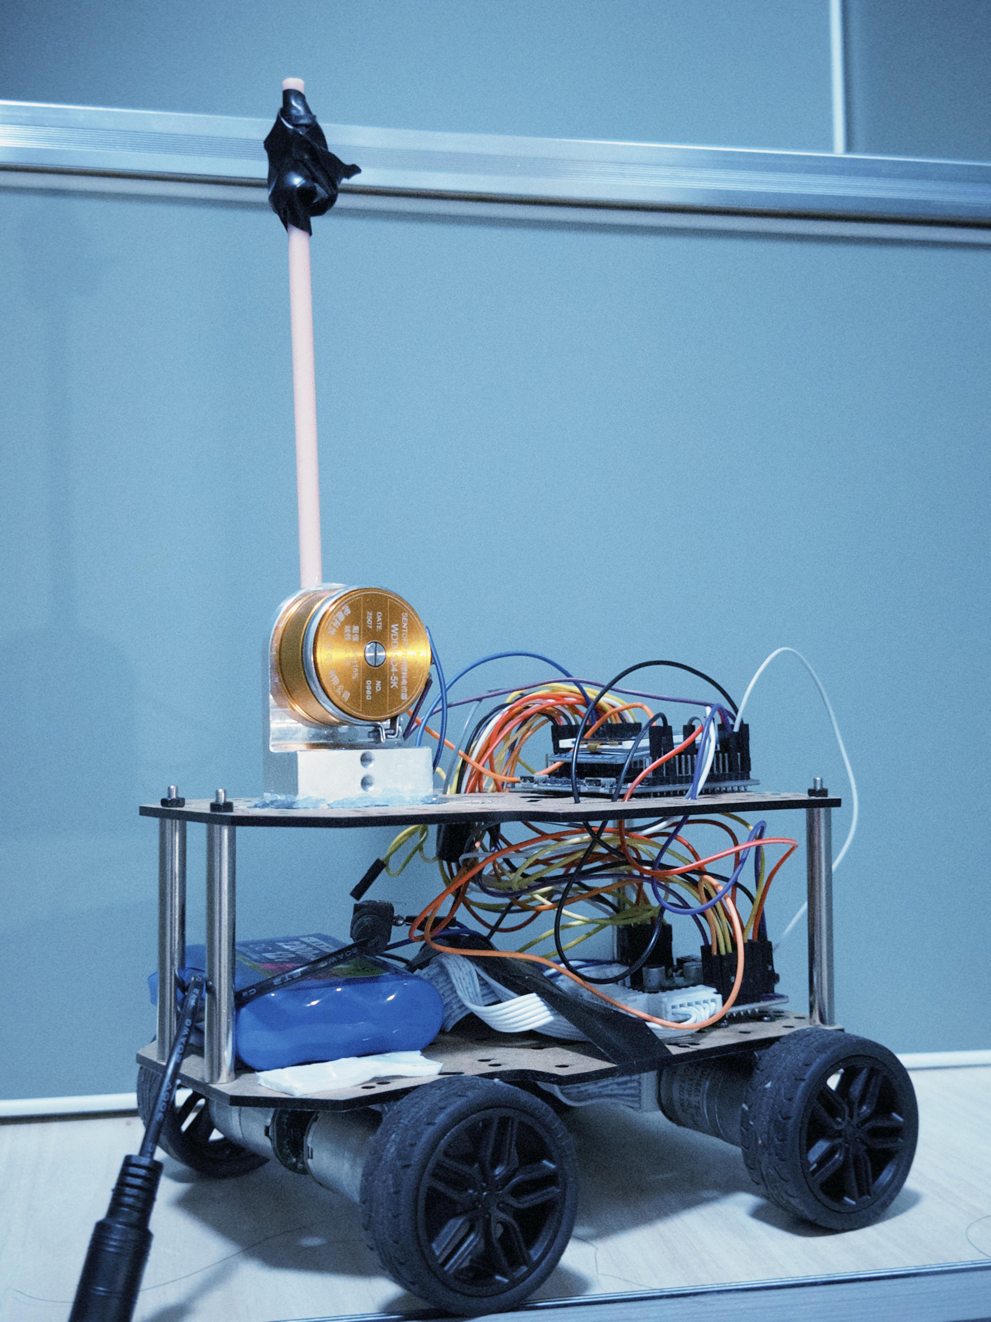
05 实验调试与结果分析
问题一：小角度时有输出但车不动
现象为PWM有输出但小车静止、摆杆倾倒，核心因电机静摩擦存在执行机构死区。解决方案是增加最小输出补偿算法，设定PWM阈值，确保驱动信号能有效克服静摩擦。
问题二：小车冲得过快，过冲严重
摆杆微小偏离即引发小车猛冲与剧烈振荡，根源是角度比例系数(Kp)过大且速度阻尼项(Kv)不足。通过减小Kp、增大Kv，并降低PWM最大限幅值，有效抑制了系统的超调量。
问题三：小角度时小车持续向一侧慢跑
基于Wheeltec二阶直线倒立摆实验平台，通过实物运行与参数迭代，验证了算法在处理死区、振荡及漂移问题上的有效性。
由机械误差、轮差及位置回中增益不足叠加导致。引入漂移检测与反向回拉算法，实时识别微小跑偏并主动施加反向修正力，实现了系统的精准回中。

Slide 31
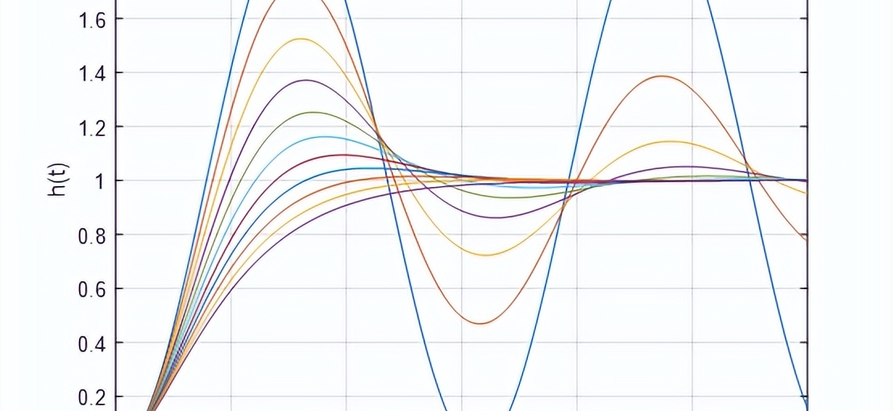


（一）硬件特性影响：高摩擦与大阻尼
01. 静摩擦：死区的核心成因
小车启动的最大阻力，实测单轮静摩擦阈值约为120PWM，是导致控制系统出现“死区”的根本原因。
02. 动摩擦：稳态速度的损耗
运动过程中持续存在的阻力负载，直接导致电机实际输出速度低于目标指令速度，降低了系统的速度跟踪精度。
死区效应
性能劣化
03. 电机阻尼：动态响应的迟滞
减速箱齿轮间的摩擦阻力形成电机阻尼，显著延缓了电机的加减速过程，造成系统动态响应滞后，控制带宽受限。
PWM低于阈值电机不动，一旦超过阈值则突然猛冲，形成“不动则已，一动就冲”的非线性失控现象。
死区导致偏差累积引发积分饱和，大阻尼使加速时间增至0.4s，系统带宽大幅降低，稳定性严重下降。
Notes:
现在我们来分析高摩擦和大阻尼这两个硬件特性是如何影响我们的控制系统的。静摩擦导致了“死区效应”，也就是小信号无法驱动电机。动摩擦和电机阻尼则导致了响应滞后和积分饱和。这些问题共同作用，使得系统表现出剧烈的震荡和不稳定，就像这张图展示的一样，系统无法稳定下来。

Slide 32
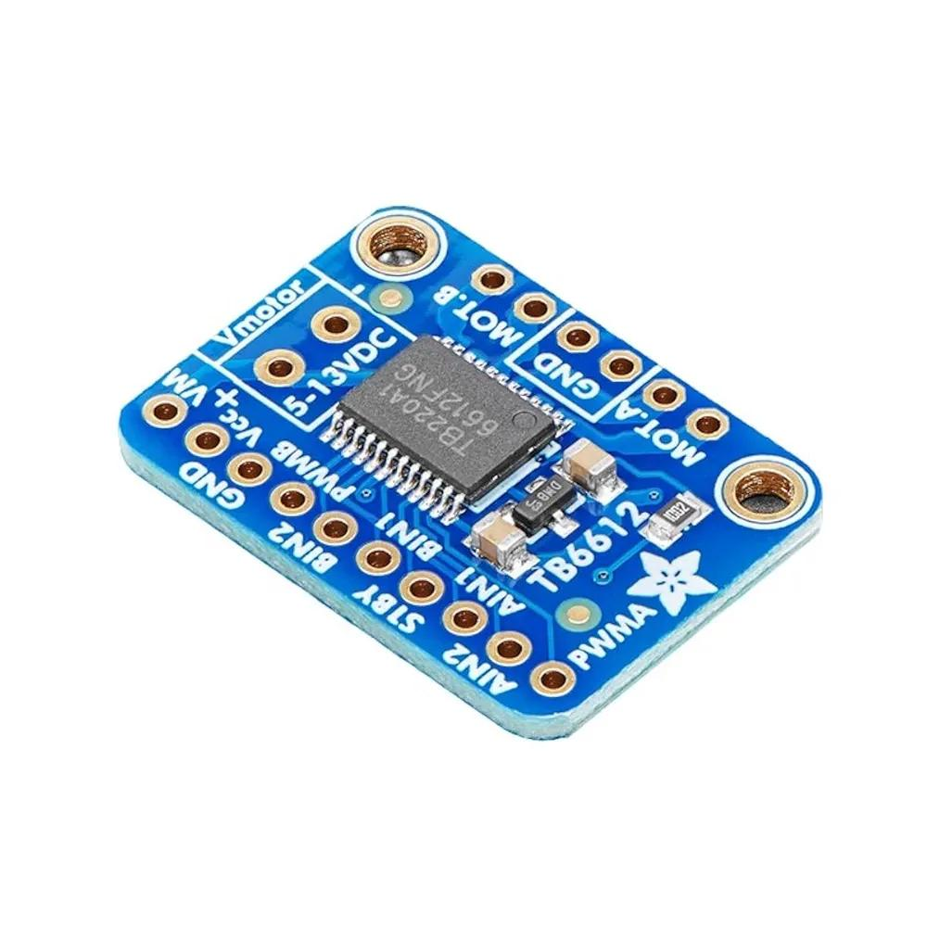
死区补偿
▍技术原理：突破静摩擦壁垒
Velocity_C.c — Dead Zone Compensation Logic
#define DEAD_ZONE_C 280// C轮死区独立标定
int pwm = Kp*error + Ki*integral; // 基础PI计算
if(pwm > 0) pwm += DEAD_ZONE_C; // 正向补偿
else if(pwm < 0) pwm -= DEAD_ZONE_C; // 反向补偿
在PID输出的基础上，额外叠加一个预设的固定PWM补偿值，该值恰好能克服电机的静摩擦力，确保微小控制信号也能有效驱动电机转动，彻底消除控制死区带来的响应滞后问题。
硬件适配：TB6612驱动板
▍死区阈值精准测量法
针对C轮负载特性，单独标定死区阈值，通过驱动板精准输出补偿后的PWM信号，实现电机从静止到运动的无缝衔接。
01. 屏蔽PID
切断PID闭环控制，直接向电机输出固定占空比的PWM信号。
02. 临界捕捉
逐步增大PWM值，记录电机从静止到刚好发生转动的临界数值。
03. 双向校准
分别测量正、反转死区阈值，取平均值作为最终补偿参数写入代码。
Notes:
针对死区问题，我们提出了核心优化方案——死区补偿。它的原理很简单，就是在PID计算出的PWM值基础上，额外加上一个固定的补偿值，这个值刚好能克服静摩擦。我们通过代码实现了这一点，并为每个轮子单独测量了死区阈值，特别是C轮，我们发现它的死区比其他轮子更大，所以进行了单独设置。

Slide 33
(二)参数整定方法
问题二：小车冲得过快，过冲严重
根源是角度比例系数(Kp)过大且速度阻尼项(Kv)不足。通过减小Kp、增大Kv，并降低PWM最大限幅值，有效抑制了系统的超调量。
措施 | 原理 | 效果
减小 Kp_ang​ | 降低外环的 “扶正力度”，微小偏差不再输出超大目标速度 | 小车不会一触发就猛冲
增大 Kv​ | 增强速度阻尼，让小车加速更平缓，接近目标速度时提前收油 | 消除惯性过冲，不会甩杆
降低 PWM 最大限幅 | 从物理上限制电机的最大速度（比如从 1000 降到 600） | 即使参数失调，也不会出现失控狂奔
Notes:
参数整定是控制工程的关键。我们遵循严格的“先内环，后外环”原则。首先，我们单独调试速度环，让它能精准、平稳地调速。然后，在速度环稳定的基础上，再调试角度环。先调P让系统有响应，再调D来抑制震荡。最后，在实际地面上进行微调，最终得到一组稳定的参数。

Slide 34
(三)小角度时小车漂移
现象：摆杆已经立得很稳（角度波动 ±2° 以内），但小车会慢慢、匀速地往一个方向跑，越跑越远，最终跑出实验台范围，摆杆倒地；大角度救摆时不会漂移，只有小角度平衡时才会出现。
原因：
（1）机械安装误差
摆杆没有绝对竖直安装，零点标定存在微小偏差（比如真实竖直位置是 0.5°，但你标定成了 0°）；
系统会认为 “0.5° 才是平衡位置”，一直输出一个微小的同向速度，让小车慢慢跑。
（2）四轮轮差（你们的 C 轮问题就是典型）
四个轮子的摩擦、电机性能、死区不可能完全一致：
比如C 轮死区比其他轮大，小车整体就会往 C 轮一侧慢慢跑偏，而且角度越小，这种轮差的影响越明显。
解决方法：
（1）漂移检测
系统实时监控两个指标：
小车的累计位置；
小车的平均速度。
当 “位置超过阈值” 且 “速度持续同向” 时，判定为 “发生漂移”。
（2）反向回拉
判定漂移后，系统会临时强制输出一个反向的 PWM，把小车往初始位置拉；
只在小角度时触发（角度 > 5° 时自动关闭，不影响大角度救摆）；
回拉力度很小，不会把摆杆拉倒，只是慢慢修正位置。
Notes:
参数整定是控制工程的关键。我们遵循严格的“先内环，后外环”原则。首先，我们单独调试速度环，让它能精准、平稳地调速。然后，在速度环稳定的基础上，再调试角度环。先调P让系统有响应，再调D来抑制震荡。最后，在实际地面上进行微调，最终得到一组稳定的参数。

Slide 35
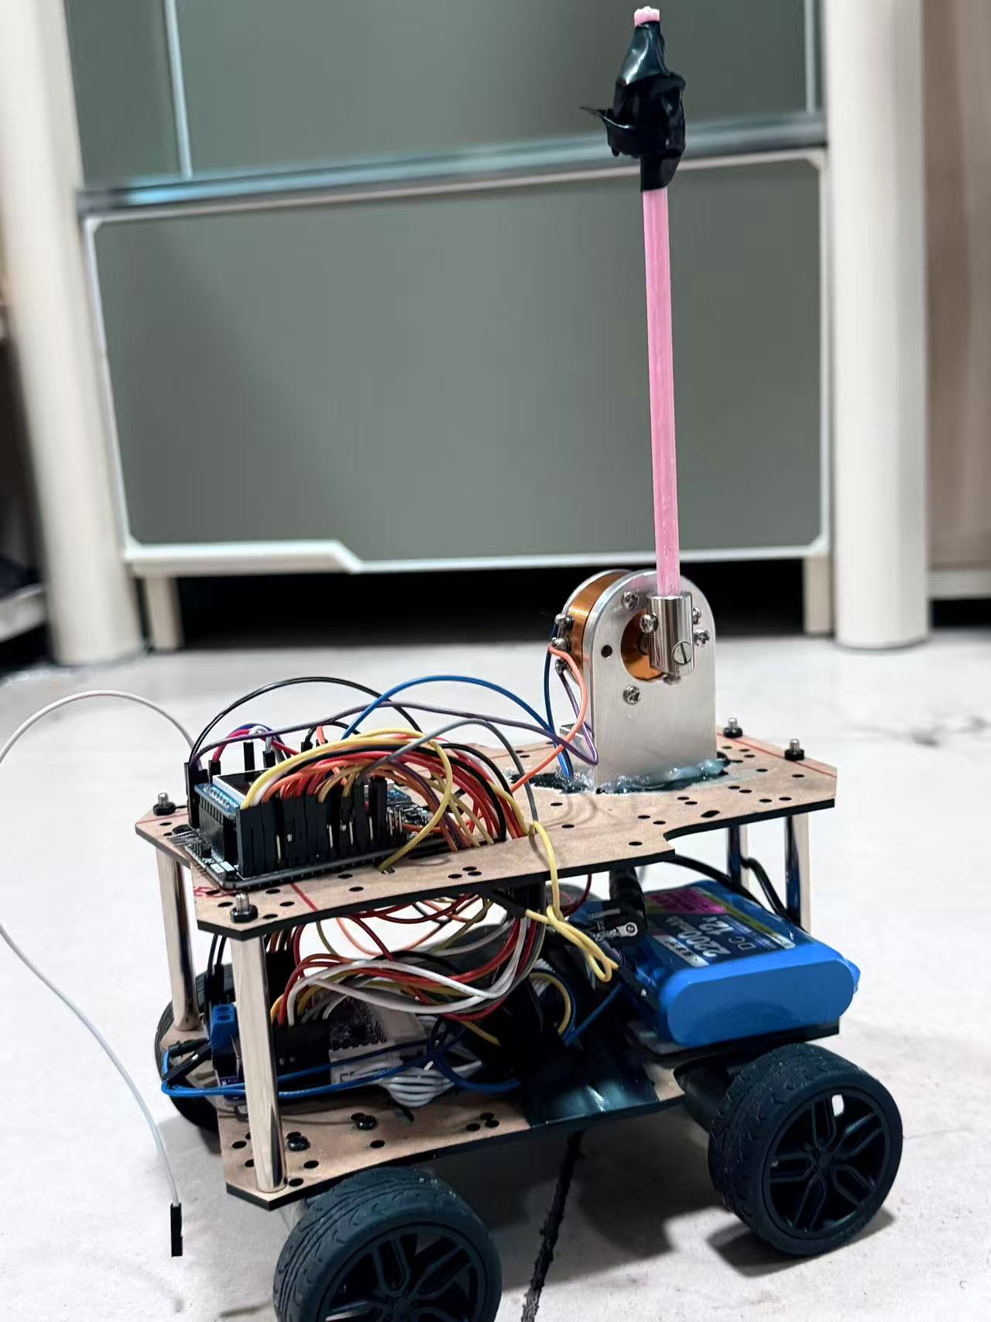



05 实验调试与结果分析
问题四：LCD白屏 & SWD调试口失联
▍异常现象
LCD屏幕显示全白无内容，ST-Link调试器无法识别目标设备，完全失联。
▍根因分析
LCD时钟线(PB4)与JTAG复用，代码错误调用`GPIO_Remap_SWJ_Disable`，直接关闭了SWD接口，引发冲突。
▍解决方案
替换为`GPIO_Remap_SWJ_JTAGDisable`仅关闭JTAG保留SWD；正确配置AFIO复用映射，解决引脚占用。
执行机构物理特性
控制器设计必须充分考量电机死区、摩擦等物理参数，否则控制算法将无法达到预期效果。
稳定性与快速性的权衡
二者是控制系统的固有矛盾，需通过PID参数整定寻找平衡点，避免系统振荡或响应滞后。
嵌入式系统中软硬件高度耦合，调试链路的稳定性本身也是系统工程的一部分。解决LCD白屏与调试口失联问题，是对系统底层配置的一次深度实践。
复杂系统的涌现性问题
系统故障往往并非单一模块失效，而是多模块相互作用的结果，需建立全局视角排查问题。
软硬件边界的模糊性
很多看似是软件逻辑的Bug，其根源在于硬件引脚配置、电平匹配等底层硬件设计问题。

Slide 36

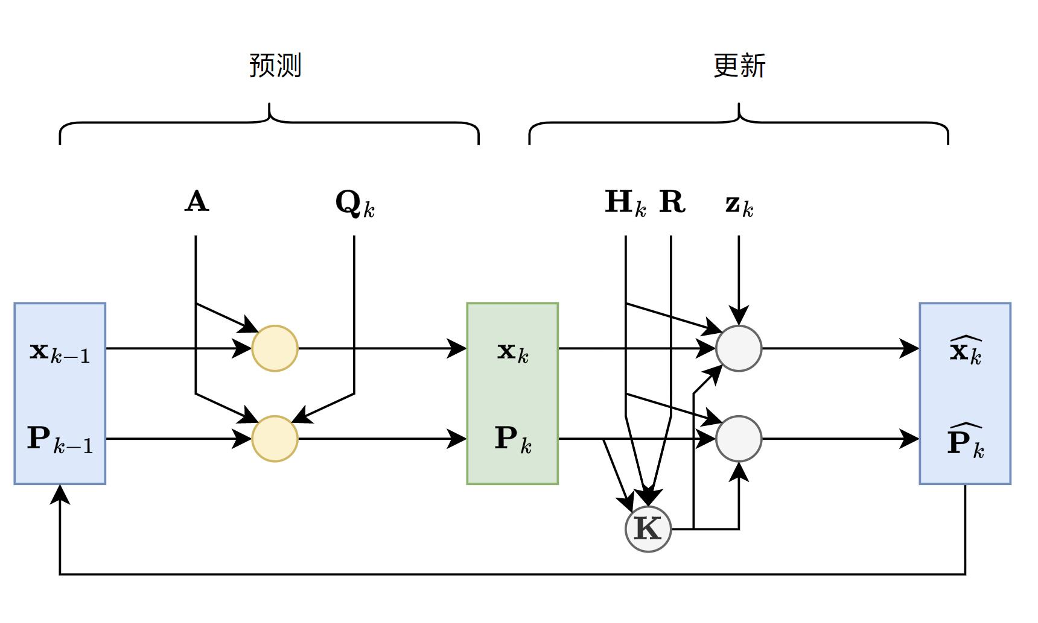



06 总结与展望
项目核心成果回顾
算法优化示意
引入卡尔曼滤波算法处理传感器噪声，结合预测与更新环节，能有效提升状态估计的准确性，为系统提供更可靠的反馈数据。
成功集成全模块实现完整功能，经历了从理论设计到工程落地的全流程。针对系统非理想现象完成了深度问题分析与补偿，并显著提升了硬件调试、实时编程及控制系统分析的综合工程能力。
当前系统局限与不足
机械结构优化
重新设计摆杆结构，选用更轻质材料，提高小车机械参数的一致性，降低硬件差异带来的影响。
传感融合升级
引入陀螺仪辅助测量角速度，结合卡尔曼滤波融合多传感器数据，抑制噪声，提升角度检测精度。
控制策略迭代
建立系统精确的线性化数学模型，尝试LQR线性二次型调节器等现代控制算法，实现更优的控制性能。
系统存在长期漂移的稳定性问题；控制效果对摆杆质量、长度等机械参数过于敏感；且缺乏严格的数学模型支撑，现有算法更多依赖经验调试，缺乏系统性的理论基础。

Slide 37

感谢聆听

